Slide 1





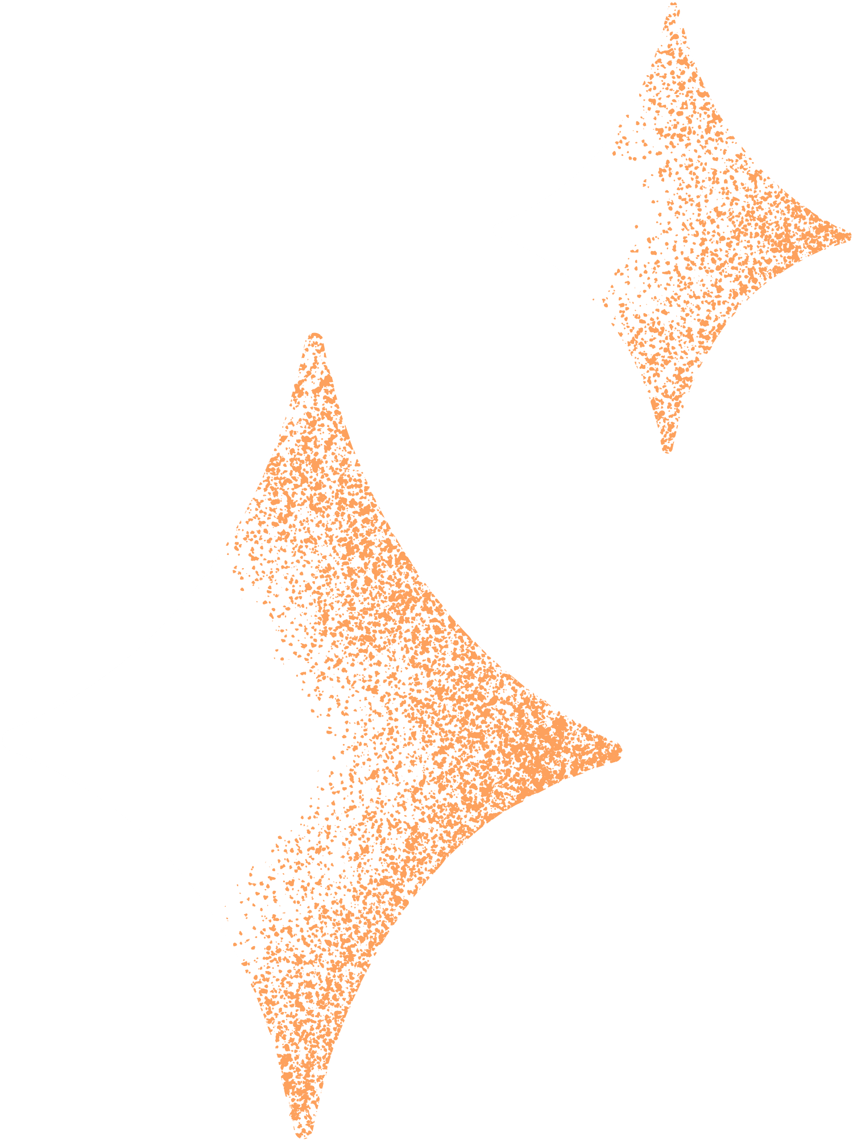
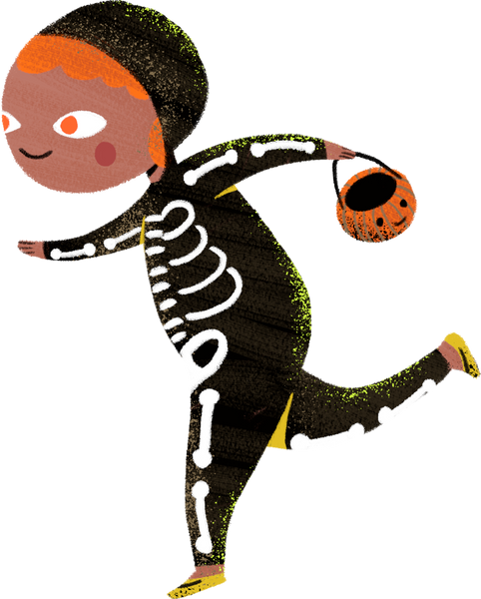
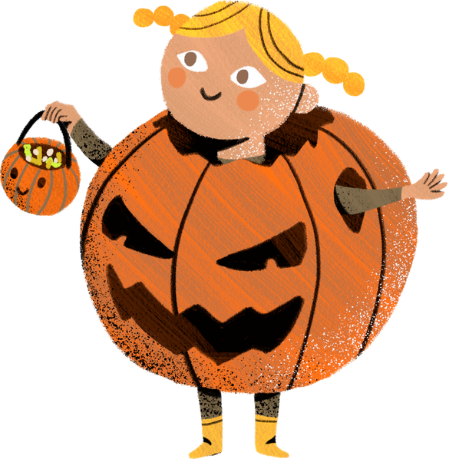



MINIGAME
CORNER
Készen állsz egy rémisztően
jó játékra?

Slide 2

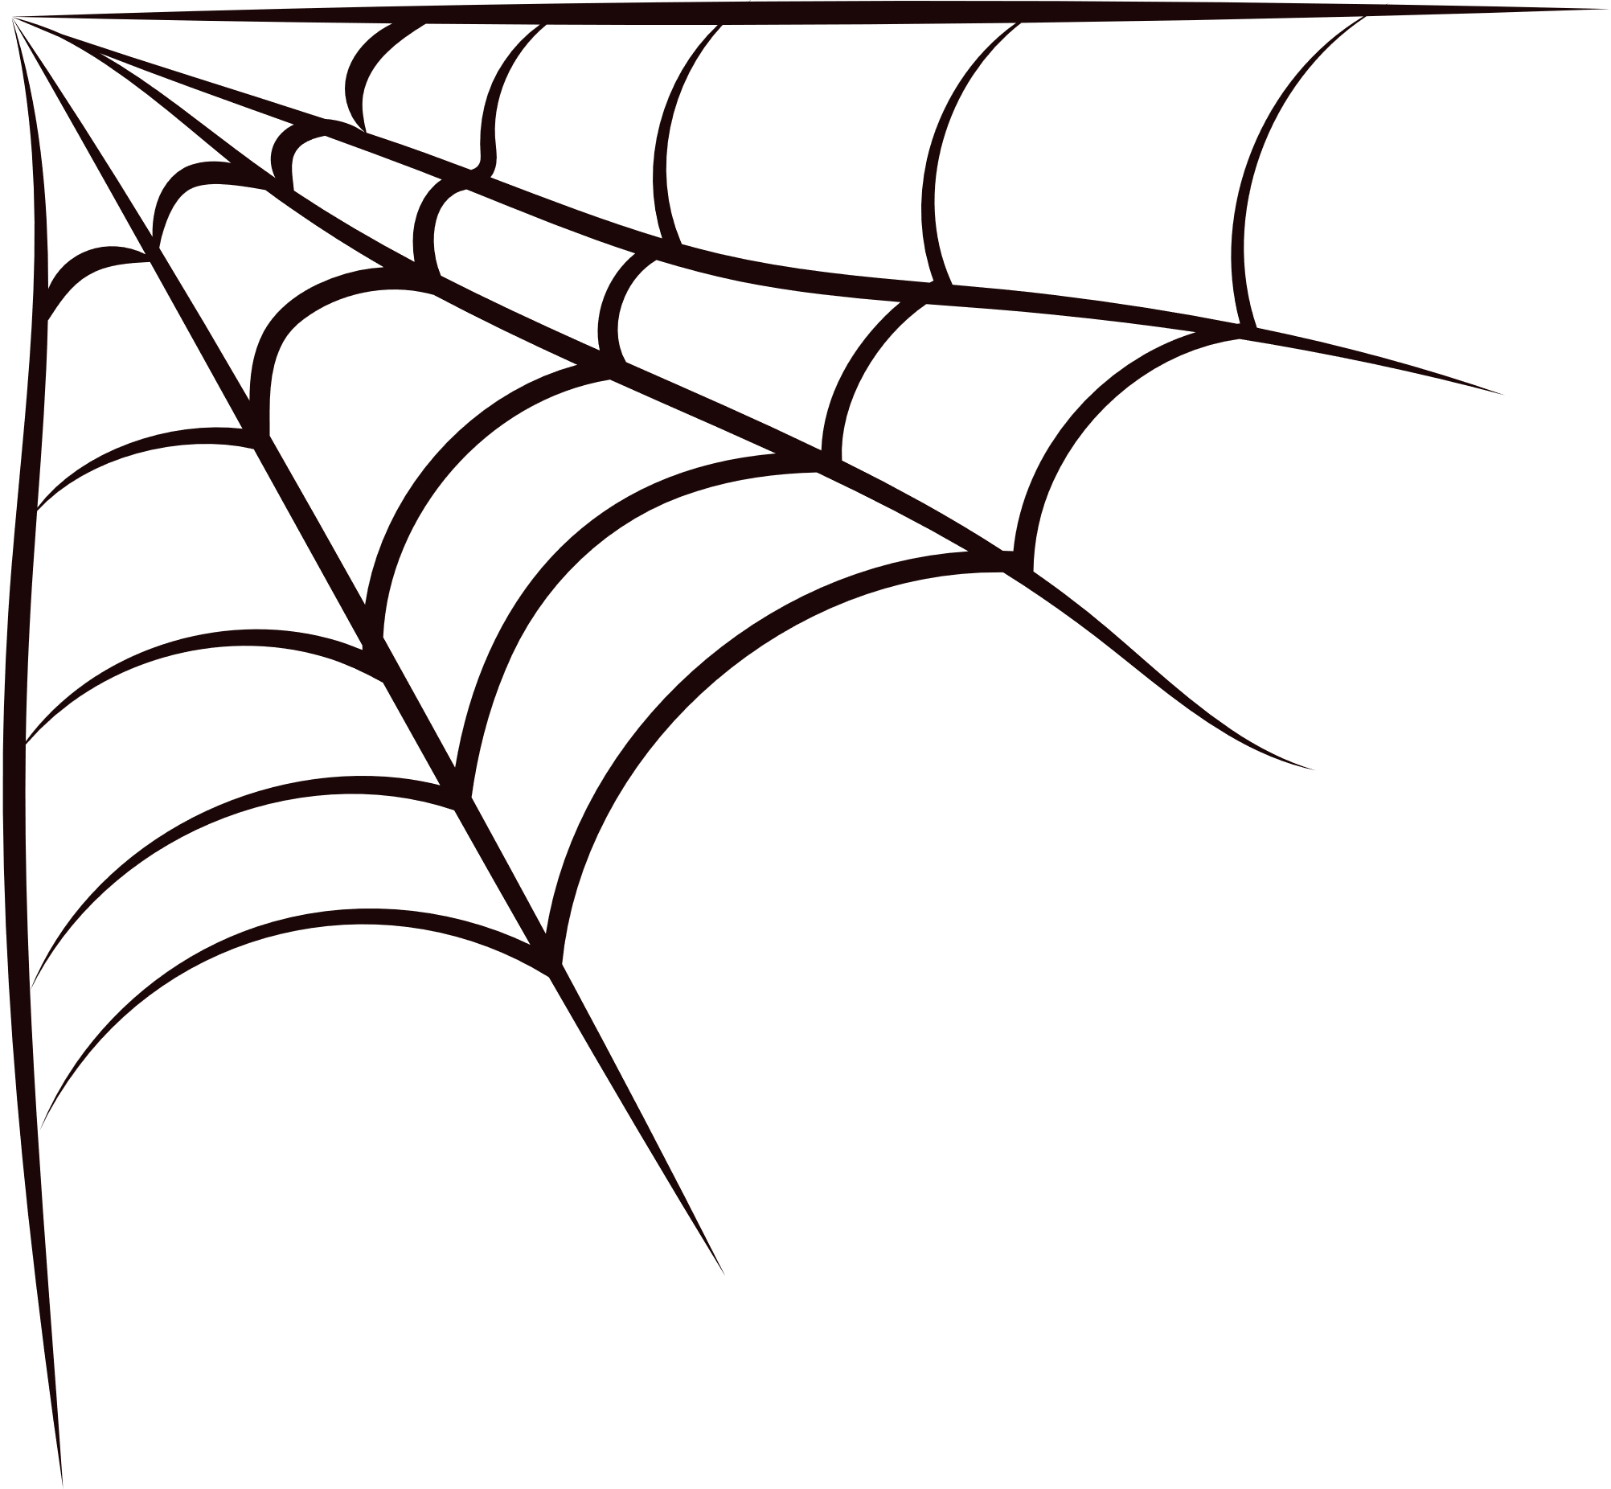
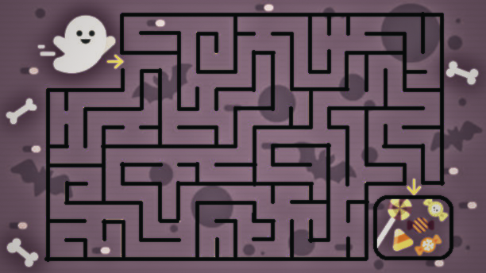
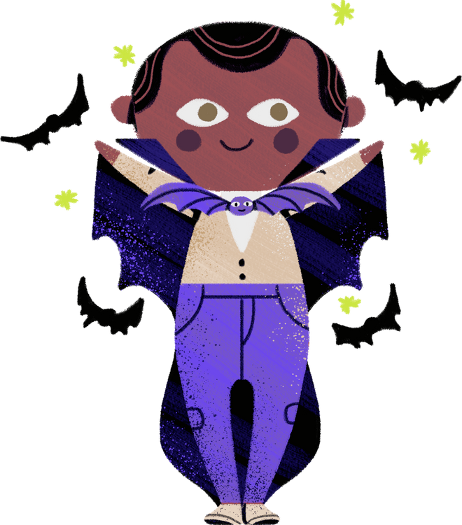
Ki tudsz jutni a
szkeri labirintusból?

Slide 3
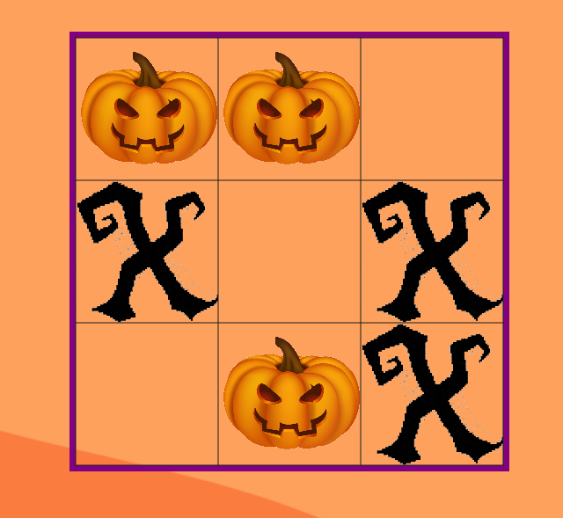

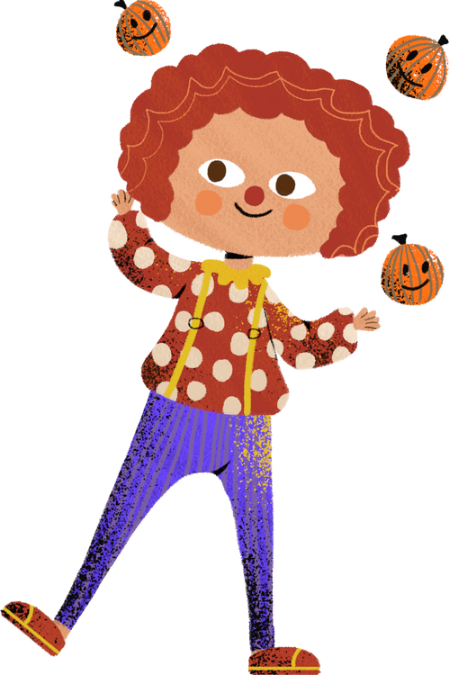
Tik-tak, tik-tak,
halott vagy!

Slide 4


A következő akit felakasztunk: TE!
Itt az idö egy kis
Halloween-i rémületre!

